Slide 1


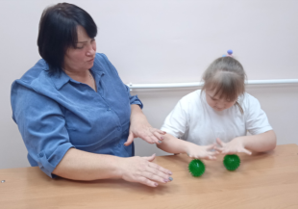
«Я не боюсь ещё и ещё раз сказать: Забота о здоровье – важнейшая работа. От жизнерадостности, бодрости детей зависит их Духовная жизнь, мировоззрение, Умственное развитие, прочность знаний, вера в свои силы»
В. Сухомлинский
Здоровьесберегающие технологии на логопедических занятиях
Учитель-логопед: Дедяева Г.А.

Slide 2

Здоровьесберегающие
технологии – это специально организованное взаимодействие обучающихся и педагога; процесс, направленный на обеспечение физического, психического и социального благополучия ребенка.
Задачи стоящие перед учителем-логопедом:
1. Повысить результативность образовательного процесса;
2. Сохранить и укрепить здоровье обучающихся;
3. Стимулировать работоспособность, способствовать восстановлению сил, снятия напряжения;
4. Создать благоприятную психоэмоциональную атмосферу, поддержать психологическое здоровье;
5. Пропагандировать здоровый образ жизни.

Slide 3





Использую следующие здоровьесберегающие технологии:
Артикуляционная
гимнастика
Дыхательная
гимнастика
Упражнения для
развития мелкой
моторики
Артикуляционная
гимнастика
с биоэнергопластикой
Гимнастика
для глаз
Упражнения для
развития общей
моторики
Кинезеологические
упражнения

Slide 4
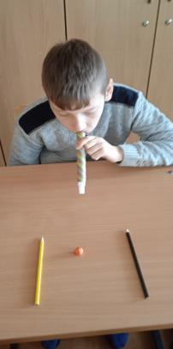
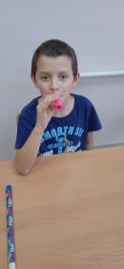
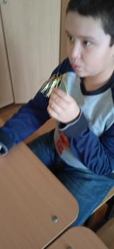
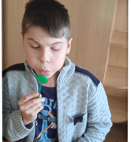
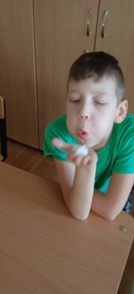
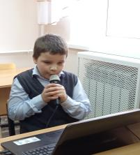
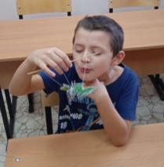
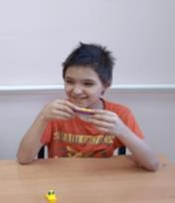
Дыхательные упражнения
Эффективность использования:
- насыщение организма кислородом;
- организация речи на выдохе;
- нормализация эмоционального состояния;
- дифференциация ротового и носового дыхания;
- повышение иммунитета.

Slide 5

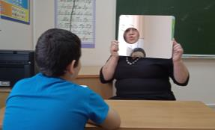
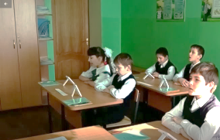
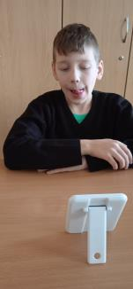
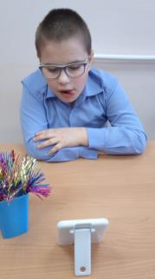
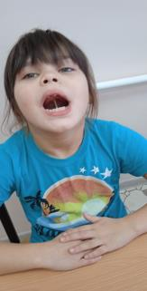
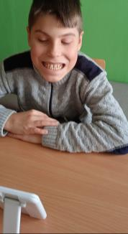
Артикуляционная гимнастикя
Эффективность использования:
- улучшение подвижности артикуляционных органов и их иннервации;
- укрепление мышечной системы языка, губ, щёк;
- уменьшение напряжённости артикуляционных органов.

Slide 6
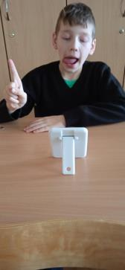
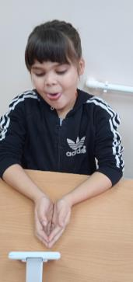
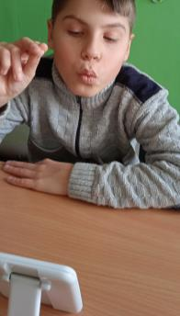
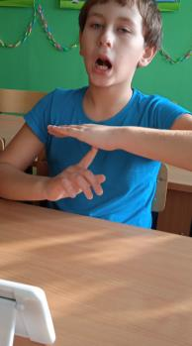
Артикуляционная гимнастика с
биоэнергопластикой
Эффективность использования:
-укрепление мышцы артикуляционного аппарата;
-развитие силы, подвижности, точности движений органов, участвующих в речевом процессе;
-развитие координации движений мелкой моторики пальцев;
-улучшение памяти, произвольного внимания, зрительного, слухового восприятия.

Slide 7

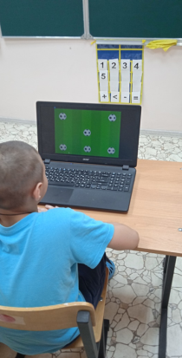
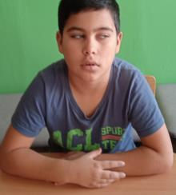
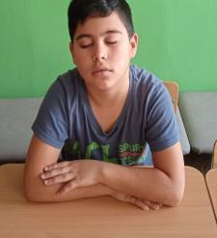
Гимнастика для глаз
Эффективность использования:
- развитие концентрации внимания;
- для укрепления мышц глаз;
-улучшение аккомодации (это способность глаза человека к хорошему качеству зрения на разных расстояниях)
- развитие межполушарного взаимодействия;

Slide 8
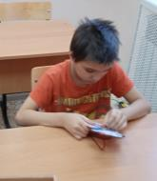
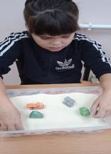
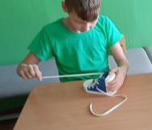
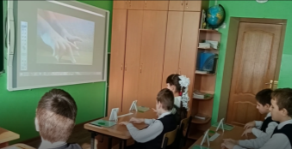
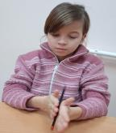
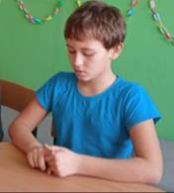
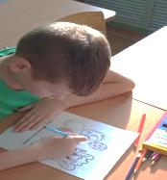
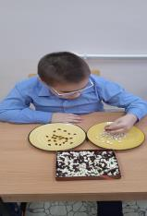
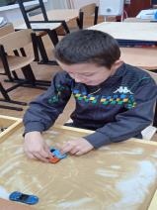
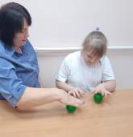
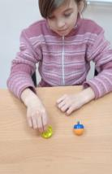
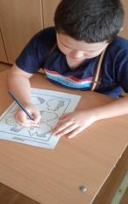
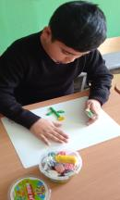
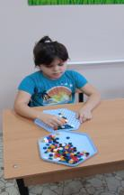
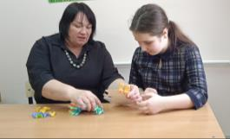
Развитие моторики рук
Эффективность использования:
- повышение работоспособности коры головного мозга;
- развитие ручной умелости, снятие напряжения;
- положительное влияние на центры развития речи.

Slide 9
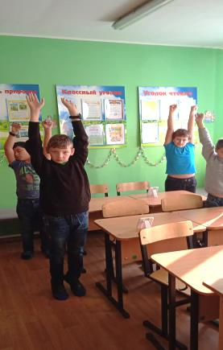
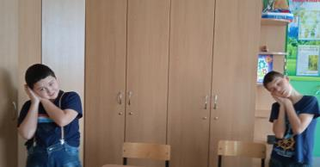
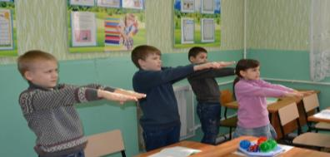
Оздоровительные паузы
Эффективность использования:
- снятие усталости и напряжения;
- внесение эмоционального заряда;
- выработка четких координированных действий во взаимосвязи с речью;
- совершенствование общей моторики.

Slide 10

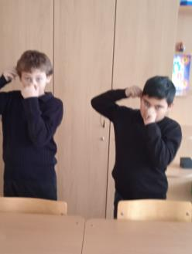
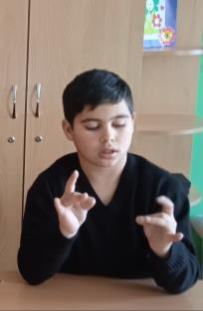
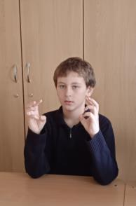
Кинезеологические
упражнения
Эффективность использования:
- улучшение памяти, внимания, речи;
- снижение утомляемости, повышение способности к произвольному контролю;
- улучшение пространственных представлений, мелкой и крупной моторики.

Slide 11

Вывод
На фоне комплексной логопедической помощи здоровьесберегающие технологии оптимизируют процесс коррекции речи детей, способствуют оздоровлению всего организма, помогают интереснее и разнообразнее организовывать логопедические занятия

